Slide 1
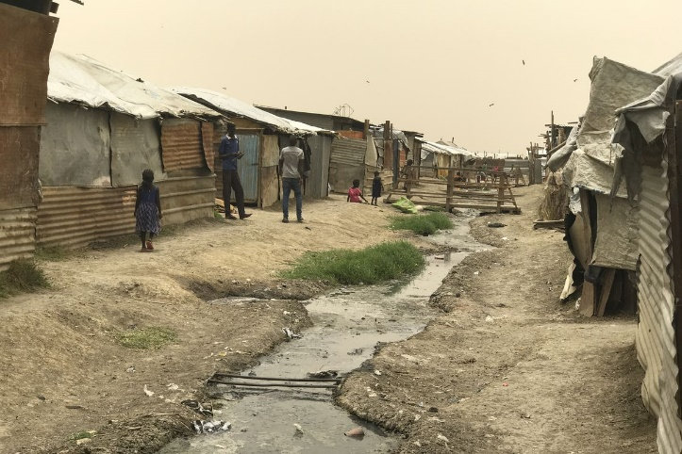
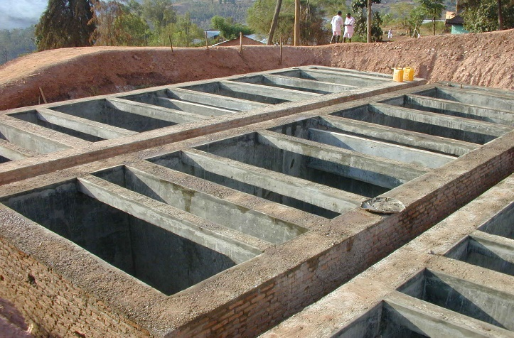
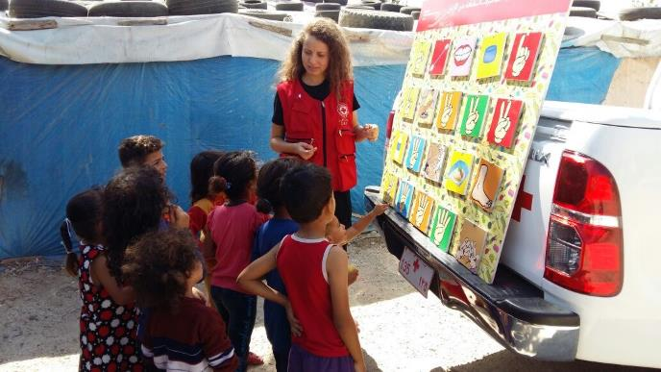
Logo de la organización del/de los facilitador(es)
Saneamiento
Curso HELP
El material de (formación ha sido elaborado por colegas del equipo de Agua y Hábitat del CICR.
Nombre(s) y organización del/de los facilitador(es)

Slide 2
Objetivos
Los participantes podrán:
analizar la gestión de excrementos;
analizar la gestión de desechos sólidos;
analizar la gestión de residuos médicos;
explicar los desafíos del cambio de hábitos a través de la promoción de la higiene o de la salud; y
explicar los principios y las etapas principales de las medidas de lucha antivectorial.

Slide 3

Saneamiento ambiental
Ciclo de transmisión
Fomento de la higiene
Eliminación de excrementos
Eliminación de desechos sólidos
Eliminación de residuos médicos
Lucha antivectorial
https://www.wateraid.org/uk/

Slide 4
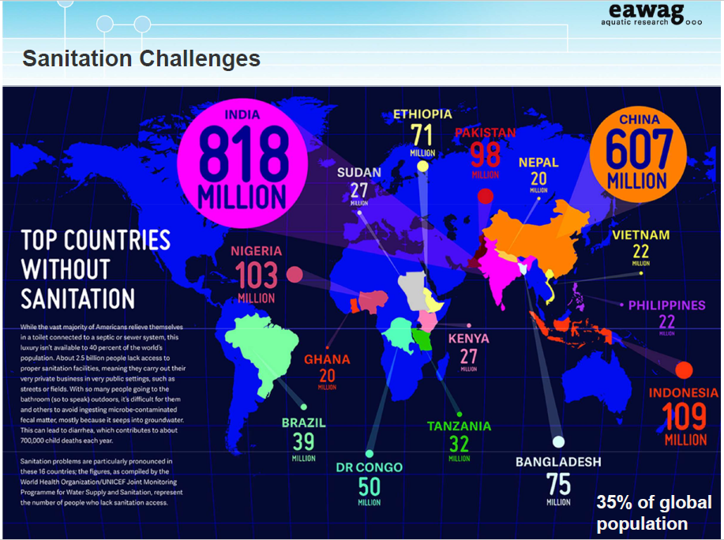

Slide 5
¿Por qué nos interesa la cuestión de los excrementos?
?

Slide 6
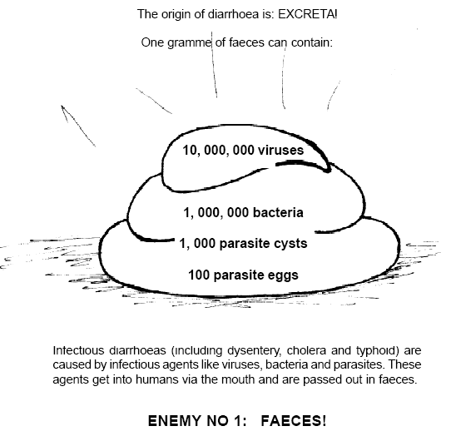
Excrementos
Producción diaria (peso)
  60 gramos por día (en estado seco).
  150 a 300 gramos por día (en estado húmedo).

Slide 7
Saneamiento ambiental
Sensibilización y fomento de la higiene
Sistemas y servicios de saneamiento
Desechos humanos,
residuos y
desechos líquidos
+ patógenos
Población
Medio ambiente
Agua, energía, alimentos,
materiales, vivienda y
vectores
+ patógenos
Notes:
El saneamiento ambiental tiene dos pilares de intervención principales:
1) Los programas de sensibilización y fomento de la higiene están dirigidos a la población para fomentar buenas prácticas de higiene y el uso correcto de los sistemas de saneamiento.
2) Los desechos deben recolectarse, tratarse y eliminarse correctamente a fin de reducir el riesgo de contaminación del medio ambiente y la infección de las poblaciones. Para lograrlo, se deben implementar varios sistemas de saneamiento, incluida la infraestructura y los servicios (v. más adelante).

Slide 8
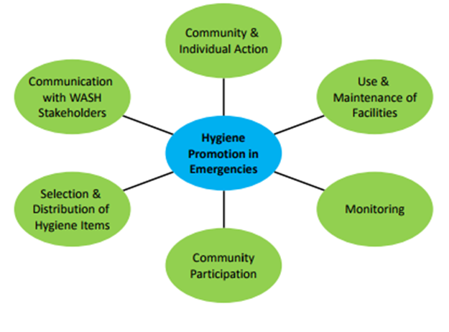
Fomento de la higiene
El fomento de la higiene es un enfoque sistemático y planificado que permite a las personas adoptar medidas para prevenir o disminuir las enfermedades relacionadas con el agua, el saneamiento y la higiene.

Slide 9
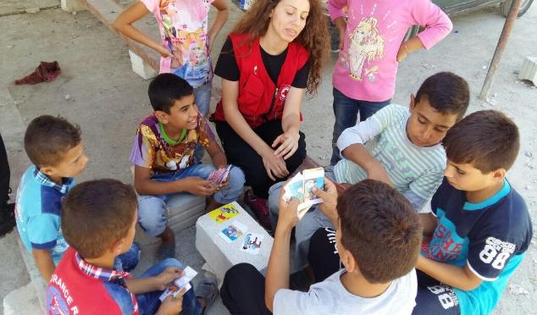
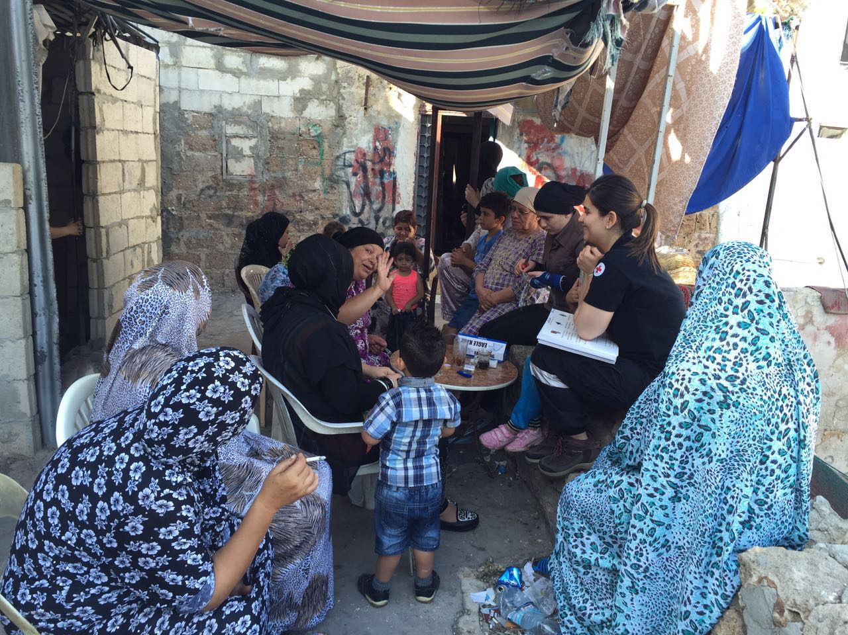
Metodologías para el fomento de la higiene
Adaptaciones PHAST
SANTOLIC (saneamiento total liderado por la comunidad)
Enfoque “niño a niño”
Programa PHASE
Métodos “Nali Kali”
Notes:
El fomento de la higiene es un enfoque planificado que tiene como objetivo reducir la incidencia de las malas prácticas de higiene y condiciones precarias que representan el mayor riesgo para la salud de niños, niñas, mujeres y hombres.
PHAST: transformación participativa para la higiene y el saneamiento: un enfoque de participación para el control de enfermedades diarreicas, OMS. Este enfoque abarca siete pasos:
Paso 1: identificación del problema (historias de la comunidad, problemas de salud en nuestra comunidad).
Paso 2: análisis del problema (mapa del agua y saneamiento en nuestra comunidad, buenos y malos hábitos de higiene, investigación de las prácticas de la comunidad, cómo se propagan las enfermedades).
Paso 3: planificación de soluciones (cómo detener la propagación de enfermedades, selección de las barreras, tareas de los hombres y de las mujeres de la comunidad).
Paso 4: elección de opciones (elección de las mejoras de saneamiento, elección de mejores hábitos de higiene, tiempo dedicado a preguntas).
Paso 5: planificación de nuevas instalaciones y cambios de comportamiento (planificación para el cambio, planificación de las tareas de cada persona, identificación de los aspectos que no marchan bien).
Paso 6: planificación del seguimiento y de la evaluación (preparación para evaluar nuestro progreso).
Paso 7: evaluación de la participación (evaluación de nuestro progreso).
SANTOLIC: saneamiento total liderado por la comunidad. Método impulsado por la comunidad que utiliza reflejos humanos naturales de disgusto y vergüenza para alentar a los hogares y a las comunidades a lograr la calificación “Libre de Defecación a Campo Abierto” (LDCA). Se usa la certificación y la celebración de las familias y comunidades LDCA para alentar a otros a seguir su ejemplo.
Enfoque “niño a niño”: enfoque que se basa en el derecho a la participación de los niños en edad escolar primaria aplicado a la educación de la salud. Se ha venido implementando desde 1978. La enseñanza está orientada a la acción. Abarca: necesidades de desarrollo, nutrición, enfermedades contagiosas y aspectos del medio ambiente. Este enfoque fue adoptado por UNICEF, Oxfam, etc.
Programa PHASE: el objetivo es reducir las enfermedades entre niños en edad escolar. Al alentarlos a lavarse las manos, el programa de educación en higiene personal y saneamiento ayuda a disminuir el número de enfermedades relacionadas con la diarrea.
Métodos “Nali Kali”: también denominados “Joyful learning”, son una estrategia que adopta prácticas de aprendizaje creativas para ayudar a retener niños en la escuela y atraer a los que no asisten. Las competencias del niño se asocian a una escalera de aprendizaje y el proceso de aprendizaje se organiza en etapas que brindan a cada niño la oportunidad de evaluar su propio progreso. Desde 1995 y con el apoyo de UNICEF, la iniciativa ha ayudado a mejorar el número de niños inscriptos, en especial, de niñas en diferentes partes de India. Se hace hincapié en el aprendizaje a través de juegos, de la estimulación multisensorial y orientación de compañeros, del propio ritmo, etc.

Slide 10
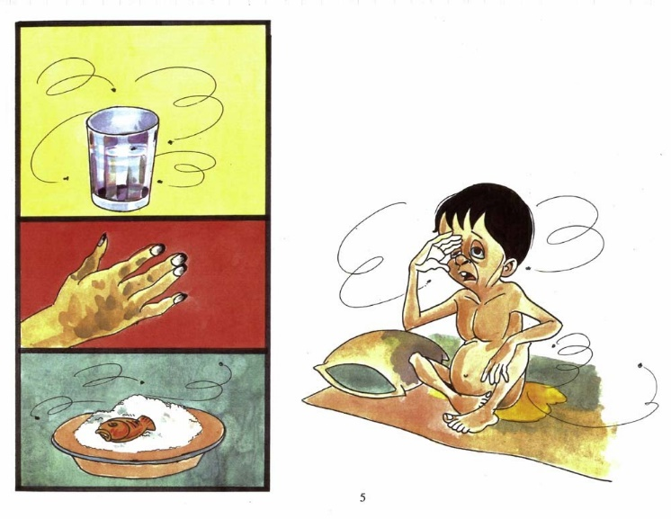
¿Qué principios deben respetarse al diseñar e implementar una campaña de fomento de la higiene?
?

Slide 11
Principios del fomento de la higiene
Tener como objetivo un pequeño número de prácticas de riesgo.
Enfocarse en públicos específicos.
Identificar motivos para el cambio de hábitos.
Transmitir mensajes sobre la higiene de forma positiva.
Identificar canales de comunicación apropiados.
Optar por una combinación de canales de comunicación que sea conveniente en cuanto a costos.
Asignar tiempo y recursos suficientes. El fomento de la higiene requiere la realización de una planificación, una ejecución, un seguimiento y una evaluación de forma cuidadosa.
Notes:
Enfoque participativo.

Slide 12
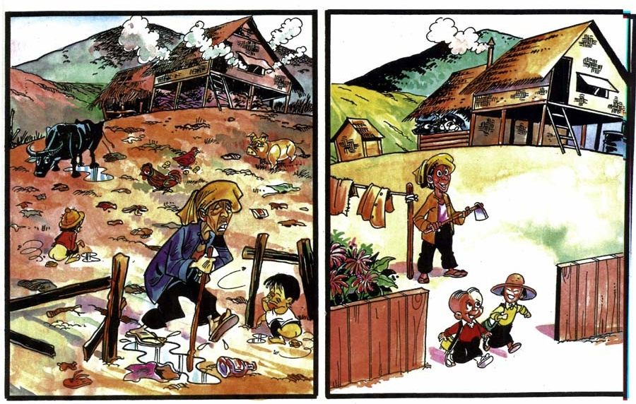

Slide 13
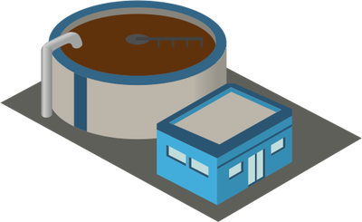

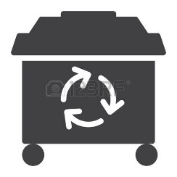

Sistemas y servicios de saneamiento
Recolección, tratamiento y evacuación de aguas residuales
Gestión de desechos sólidos
Lucha antivectorial

Slide 14
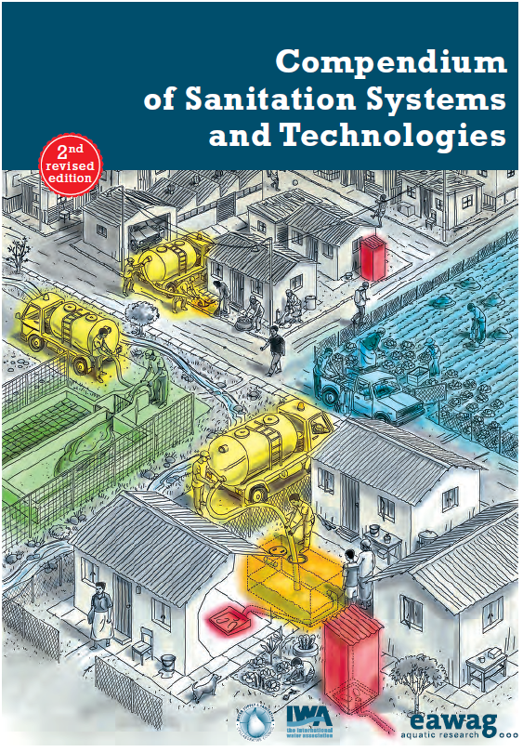
Gestión de excrementos y de aguas residuales
Interfaz con el usuario
Almacenamiento
Transporte
Tratamiento
Eliminación o reutilización
https://www.eawag.ch/fileadmin/Domain1/Abteilungen/sandec/schwerpunkte/sesp/CLUES/Compendium_2nd_pdfs/Compendium_2nd_Ed_Lowres_1p.pdf
Notes:
Existen muchas tecnologías de saneamiento diferentes y, generalmente, algunas de estas deben combinarse en un sistema para eliminar productos de aguas residuales de forma segura.
Generalmente, los sistemas de saneamiento se componen de cinco grupos consecutivos (algunos pueden combinarse):
Interfaz con el usuario para la extracción de productos de aguas residuales (por ejemplo, letrina).
Almacenamiento (por ejemplo, tanque séptico).
Transporte (por ejemplo, camiones de drenaje).
Tratamiento (por ejemplo, sistema de laguna de estabilización de aguas residuales).
Eliminación o reutilización (por ejemplo, compostaje).
Recuerden:
¡No todas las tecnologías pueden combinarse! Para comprender y comprobar qué opciones están disponibles para cada grupo y qué tecnologías pueden combinarse, pueden consultar el compendio de EAWAG.
Los sistemas de saneamiento deben estar diseñados para la recolección, el tratamiento y la eliminación segura de todos los productos de aguas residuales, incluidos los excrementos, la orina, el agua de arrastre, las aguas grises, etc.
¡Los sistemas de saneamiento deben adaptarse siempre al contexto local!

Slide 15
Enumerar y clasificar los medios para eliminar excrementos.
?

Slide 16
Clasificación de los sistemas de evacuación de aguas residuales
LUGAR
(In situ)
(Ex situ)
Zona de defecación
Letrinas de pozo
Letrinas de doble pozo
Letrinas de pozo mejoradas con ventilación
Letrinas de compostaje
Letrinas de balde
Inodoro volador
Inodoro de arrastre
Tanque séptico + pozo filtrante
Sistema convencional de drenaje y tratamiento
(Secos)
MÉTODOS
(Húmedos)
Notes:
Lista no exhaustiva: letrinas de compostaje, saneamiento ecológico (EcoSan)...

Slide 17
Enumerar criterios de selección para elegir una tecnología de saneamiento.
?

Slide 18
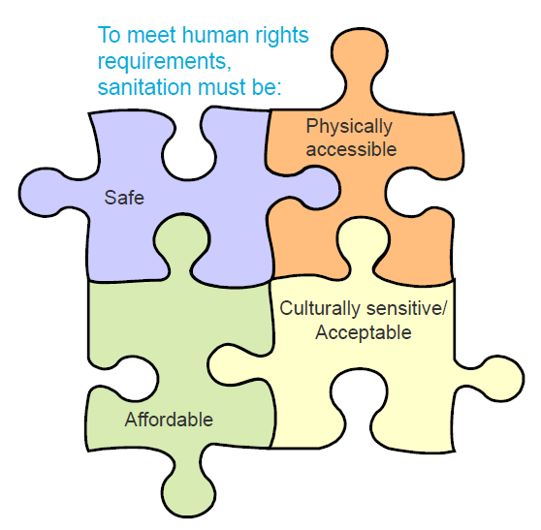
Criterios para la elección de tecnologías
Viabilidad técnica:
  requisitos de agua;
  facilidad y velocidad de construcción;
  cantidad de usuarios;
  costo y espacio disponible;
  facilidad de mantenimiento;
  método de limpieza;
  métodos de vaciado disponibles;
  suelo (estable, permeable...);
  distancia de las fuentes de agua (mayor a 30 metros);
  distancia de la napa freática (mayor a 1,5 metros);
  reducción de olores al mínimo;
  seguridad; y
  facilidad de acceso.
Aceptación:
  conocimiento de los beneficios para la salud;
  organización social de peso;
  voluntad de cambiar los sistemas tradicionales; y
  aceptación cultural: sexual, religiosa, etc.
Notes:
Considerar todos los criterios para la decisión: ¡TÉCNICOS Y CULTURALES!

Slide 19
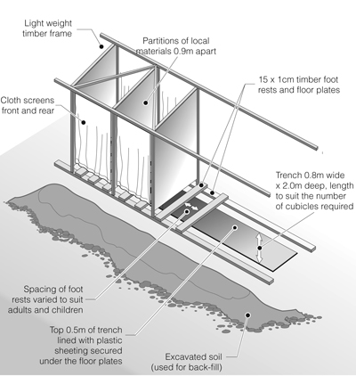
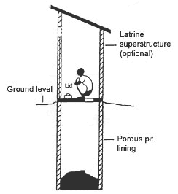
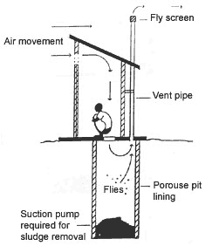
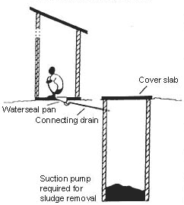
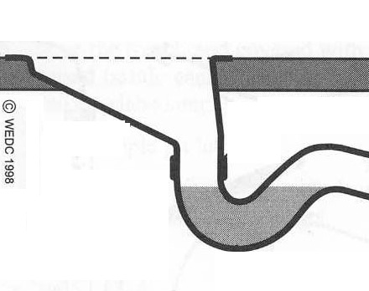
Tipos de letrinas
http://www.wateraid.org.uk/site/in_depth/technology_notes/303.asp
Notes:
Letrinas de zanja para el comienzo de una emergencia.
Letrinas de pozo.
Letrinas de pozo mejoradas con ventilación.
Inodoro de arrastre (con sifón). Tener en cuenta la disponibilidad del agua y el material de limpieza anal.

Slide 20
Tanques sépticos
La finalidad de un tanque séptico es disolver la materia sólida, lo que facilita la sedimentación y la degradación bacteriana.
Los procesos que tienen lugar dentro de un tanque séptico son los siguientes:
  sedimentación;
  formación de espuma;
  digestión y solidificación del lodo; y
  estabilización de líquidos.

Slide 21
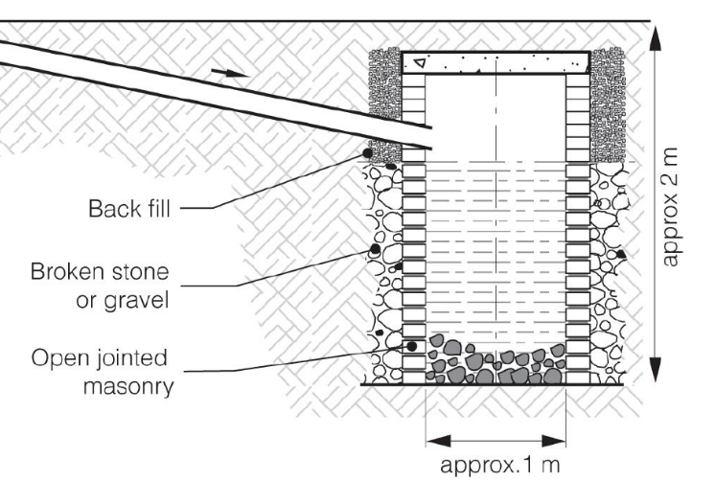
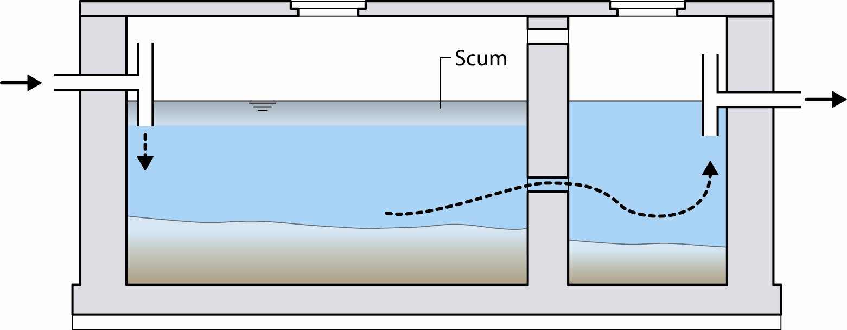
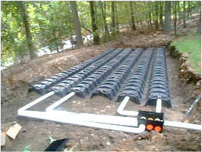
Evacuación de efluentes
Pozo filtrante
Fosa de drenaje
Notes:
Después del tratamiento (tanques sépticos u otros sistemas), tenemos que evacuar los efluentes de forma segura.
En la diapositiva, figuran las imágenes de un pozo filtrante y de una fosa de drenaje.
La elección del sistema de evacuación dependerá de la eficacia del tratamiento.

Slide 22
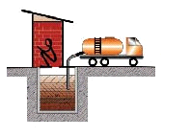
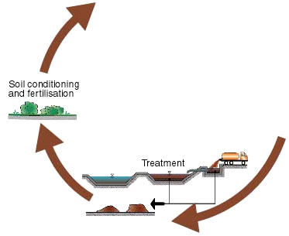
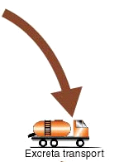
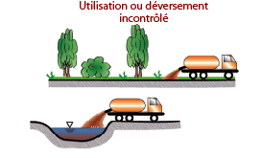
Aspectos comunes de la evacuación de aguas residuales
Correcta reutilización como recurso
!
!
No a la evacuación de aguas sin control
!
Evacuación segura
Evacuación
o
reutilización
sin control
Notes:
El enfoque más habitual para la recolección de aguas residuales en los países en desarrollo es el vaciado de letrinas de pozo y tanques sépticos por medio de camiones de drenaje.
Desafortunadamente, en muchos casos, las aguas residuales son eliminadas de forma irregular, lo que conlleva varios riesgos para la población.
Las aguas residuales pueden transportarse a las plantas de tratamiento. Sin embargo, a menudo, estas plantas se sobrecargan, no se mantienen o no funcionan correctamente. Es decir, las aguas residuales no se tratan correctamente y se vierten al medio ambiente, lo que también genera varios riesgos para la población.
Además, el vertido de aguas residuales al medio ambiente también es una pérdida de un posible recurso. Si las heces se procesan correctamente, pueden reciclarse y usarse como fertilizante y compostaje.

Slide 23
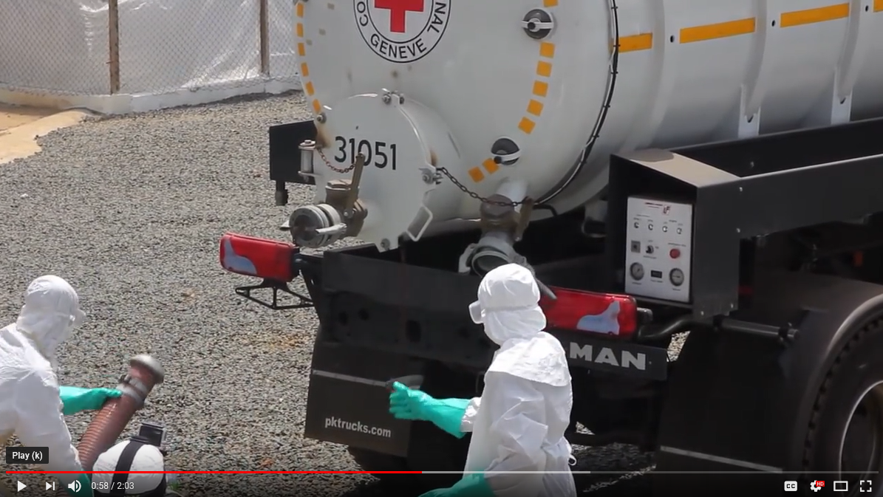
Video
Evacuación segura de aguas residuales en situaciones de emergencia por el virus del Ébola
https://www.youtube.com/watch?v=nFwfoSOe3Yc
https://www.youtube.com/watch?v=nFwfoSOe3Yc

Slide 24
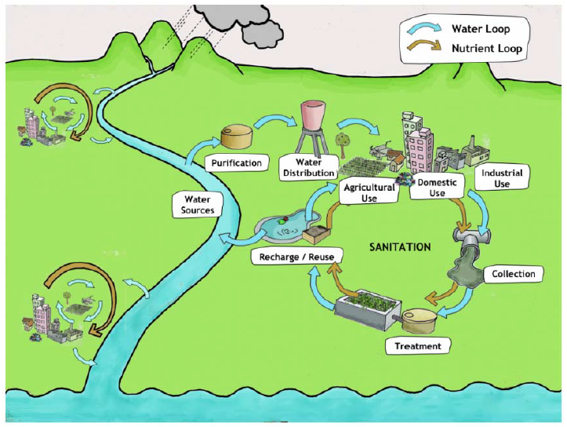
Gestión integrada de los recursos hídricos (GIRH)
Notes:
El agua y las aguas residuales, con todos sus productos, deben planificarse de manera integrada para minimizar los riesgos y reciclar los productos de manera segura. Idealmente, este debería ser un sistema de ciclos cerrados.

Slide 25
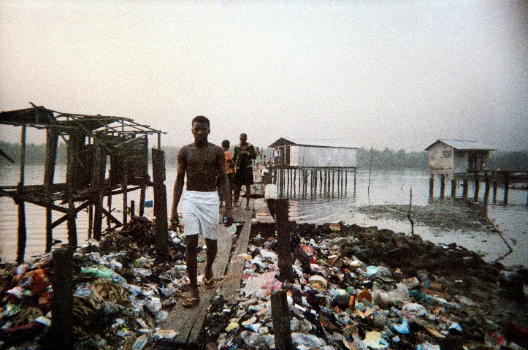
Gestión de desechos sólidos
Preocupaciones principales relacionadas con la salud:
atracción de vectores;
aumento del número de insectos;
transmisión de bacterias a través de las moscas a los alimentos;
posible contaminación del suelo y del agua circundantes; y
mal olor y contaminación visual.

Slide 26
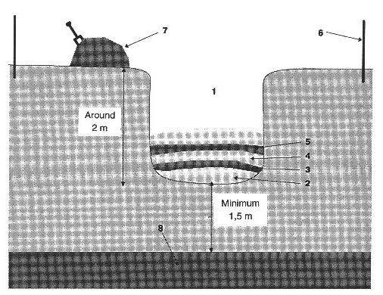
Gestión de desechos sólidos
Deben encontrarse soluciones adecuadas para la recolección, el transporte, el tratamiento (cuando sea posible) y la eliminación.
En una situación de emergencia, la mejor opción para la eliminación suelen ser los pozos de desechos (a nivel doméstico) o las fosas de desechos (a nivel comunitario).
Importante:
Tener más de 1,5 metros de distancia respecto del nivel del agua subterránea.
Cubrirse todos los días con una capa del suelo.
Cercar el pozo correctamente.
Informar, capacitar y preparar a la población.

Slide 27
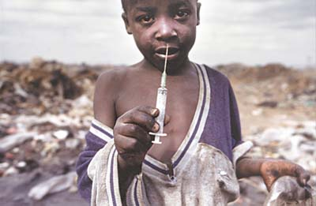
Eliminación de residuos médicos

Slide 28
¿Qué tipos de residuos médicos conocen?
?

Slide 29
Composición de los residuos médicos

Slide 30
Principios de la gestión de residuos médicos
Las primeras etapas deben ser siempre la prevención y la reducción mediante:
la utilización de productos menos tóxicos; y
la separación de residuos.
Separación:
La persona que produce los residuos es siempre la responsable de clasificarlos.
La clasificación debe realizarse lo más cerca posible del lugar donde se han producido.
Notes:
Cuando diseñen un sistema de gestión de residuos médicos, utilicen estos principios como directrices. Esto les permite reducir la cantidad de residuos médicos y los peligros vinculados a estos.
*/ Prevención
- Por ejemplo: optar por los productos menos tóxicos. Muchos elementos médicos, como bolsas intravenosas, catéteres arteriales, bolsas de sangre, bolsas de diálisis y tubos se fabrican con cloruro de polivinilo (PVC). Cuando este plástico se quema, se generan DIOXINAS CLORADAS, que son sustancias extremadamente tóxicas. En el mercado, hay productos libres de PVC como alternativa. Si se eligen estos productos, se previene un problema mayor.
- Otro ejemplo se relaciona con el uso de imágenes de rayos X. Su formato digital evitaría el problema de la eliminación del líquido de desarrollo tóxico.
*/ Reducción
- La separación de residuos médicos de otros tipos de desechos puede reducir drásticamente la cantidad de residuos que se gestionarán como residuos médicos. ¡No es necesario tratar los residuos de la cocina como infecciosos! La persona que produce los residuos es siempre la responsable de clasificarlos. La clasificación debe realizarse lo más cerca posible del lugar donde se han producido.
*/ Reutilización
Contenedor de elementos cortopunzantes reutilizables elaborado por MSF. Es seguro para proteger a los operadores médicos de pinchazos accidentales e, incluso, puede elaborarse con materiales locales. Sin embargo, el rasgo más importante es que evita el uso de cualquier tratamiento (generalmente, la incineración) para eliminar de manera segura las agujas que contiene. Su contenido se arroja en un pozo específico y se mantiene fuera del alcance de las personas; esto evita todo tipo de riesgo.

Slide 31
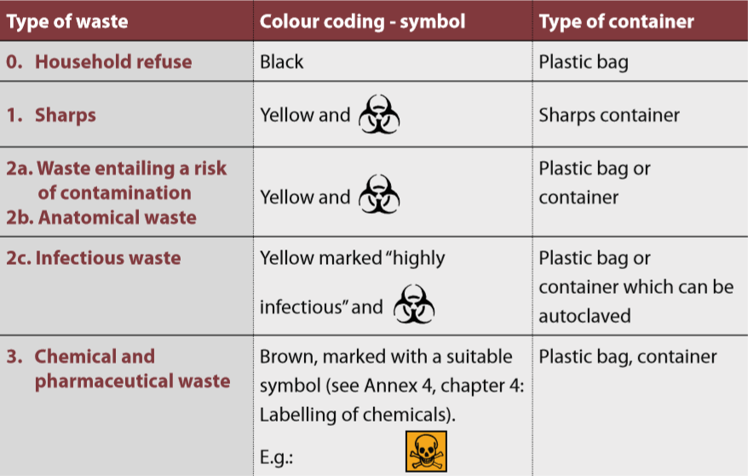
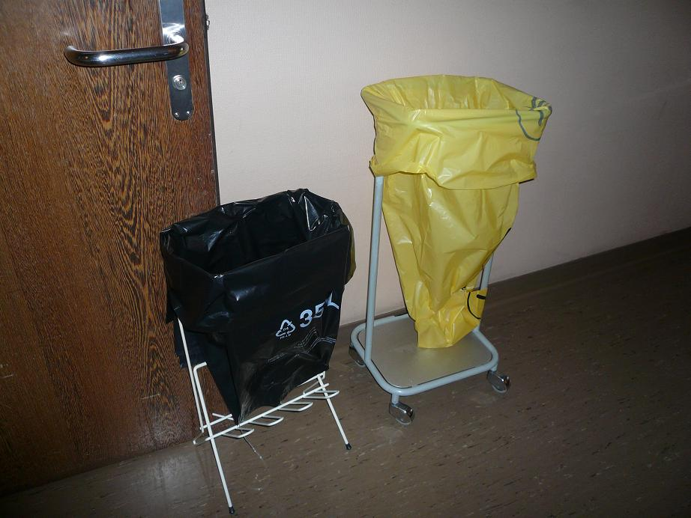
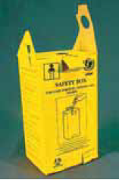
Separación y codificación
Residuos
domésticos
Residuos
infecciosos y
contaminantes
Contenedor de residuos cortopunzantes
Contenedor de desechos cortopunzantes
Recomendaciones de codificación (OMS, PNUMA y SCB, 2005).

Slide 32
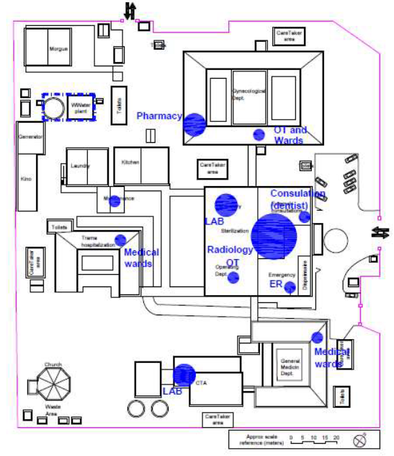
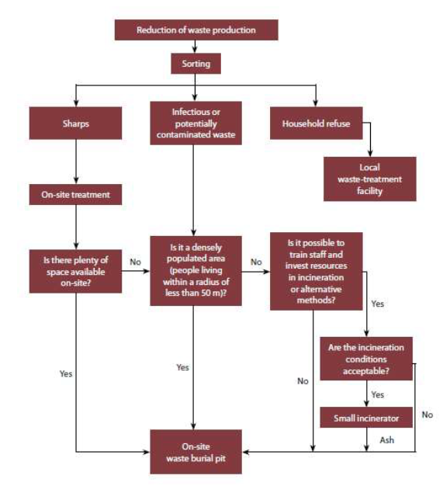
Sistema de gestión de residuos
Evaluar categorías y cantidades de residuos.
Elaborar un mapa: ¿qué, cuánto y dónde?
Analizar diferentes tecnologías y sistemas de gestión.
Considerar soluciones para todas las etapas de los residuos médicos.
Definir o consultar los árboles de decisiones.
1. Separación
2. Almacenamiento temporal
3. Transporte
4. Tratamiento
5. Eliminación final
Notes:
Árboles de decisiones: diferentes organizaciones y organismos (por ejemplo, la OMS…) han elaborado árboles de decisiones para brindar orientación sobre la gestión de residuos médicos. Siempre son específicos de situaciones y contextos definidos; no deben generalizarse.
Los criterios principales para la selección de un sistema de gestión de residuos médicos son:
• los reglamentos;
• las instalaciones existentes;
• la disponibilidad de espacio;
• el vecindario;
• los recursos financieros; y
• los recursos humanos.

Slide 33
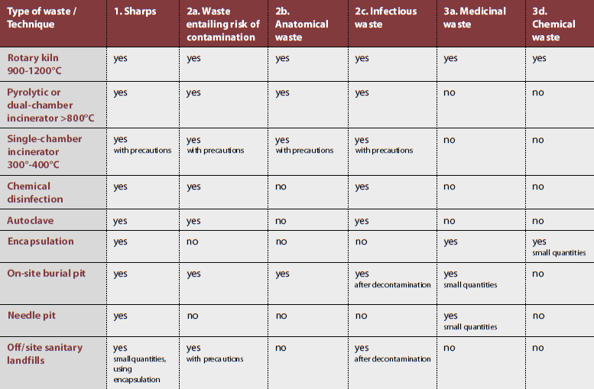
Tratamiento y opciones de eliminación
Notes:
Incineración: generalmente, los incineradores que funcionan a temperaturas superiores a los 1.000 °C son costosos y solo vale la pena instalarlos en un nivel centralizado. También existen modelos sencillos de incineradores para el tratamiento de pequeñas cantidades de desechos médicos. Algunos están disponibles en el mercado (¡son costosos, de mantenimiento intensivo y dependen de la electricidad!) y otros pueden construirse con materiales locales según planos relativamente simples. Por ejemplo, los incineradores De Montfort, que tienen un costo aproximado de 1.000 francos suizos y alcanzan temperaturas de hasta 800 °C.
Desinfección química: especialmente adecuada para el tratamiento de residuos líquidos infecciosos, como sangre, orina, heces o aguas residuales hospitalarias. Los residuos médicos sólidos se pueden desinfectar químicamente, pero primero deben triturarse. Esta práctica plantea un conjunto de problemas de seguridad. Por otra parte, los desechos solo se desinfectan en la superficie. Debe preferirse la desinfección térmica a la química por razones ecológicas y de eficacia.
Eliminación de agujas: por razones de seguridad, el CICR no recomienda que se extraigan o destruyan agujas. Algunos aparatos funcionan con electricidad y no se pueden utilizar ampliamente en los contextos del CICR. Alternativas:
1) Trituradoras: normalmente, se integran en los sistemas cerrados de desinfección química o térmica, ya que los productos aún requieren desinfección. Siempre debe tenerse en cuenta que se disponga de agujas y jeringas en grandes cantidades. Sin embargo, también dependen de la electricidad y suelen ser costosas.
2) Encapsulación: v. debajo.
3) Llevar al vertedero (opción de última instancia; v. debajo).
Encapsulación: supone el relleno de contenedores con residuos, el agregado de un material de inmovilización y el sello de los contenedores. Estos objetos se sellan y eliminan en un vertedero sanitario o en una fosa de entierro de residuos. Generalmente, la encapsulación de objetos cortopunzantes o vacunas no deseadas no se considera como una solución a largo plazo, pero puede concebirse en entornos temporales, como campamentos o campañas de vacunación.
Vertedero o pozo de entierro de residuos: solo debe utilizarse como opción de última instancia y con la precaución necesaria. De modo ideal, el pozo debe estar revestido con material de baja permeabilidad, como arcilla, para evitar la contaminación del agua subterránea poco profunda y debe estar cercado para evitar el acceso de animales carroñeros. Los residuos médicos deben enterrarse inmediatamente bajo una capa de tierra después de cada operación de descarga. Se sugiere que se esparza cal sobre los desechos para una mayor protección de la salud (en el caso de una epidemia, por ejemplo) o para eliminar el olor. El pozo debe sellarse tras haberse llenado.

Slide 34
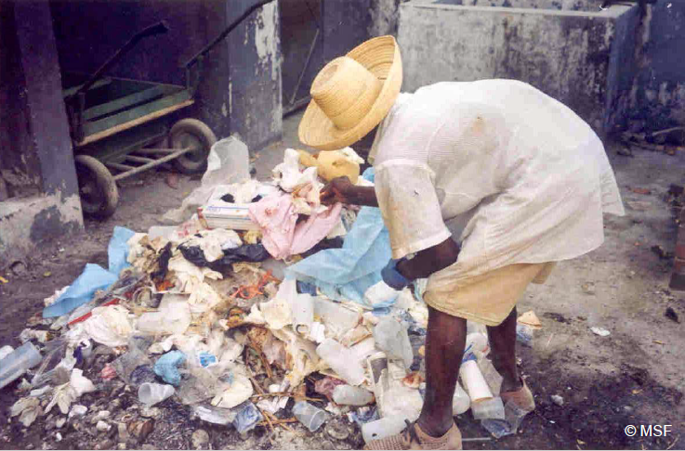
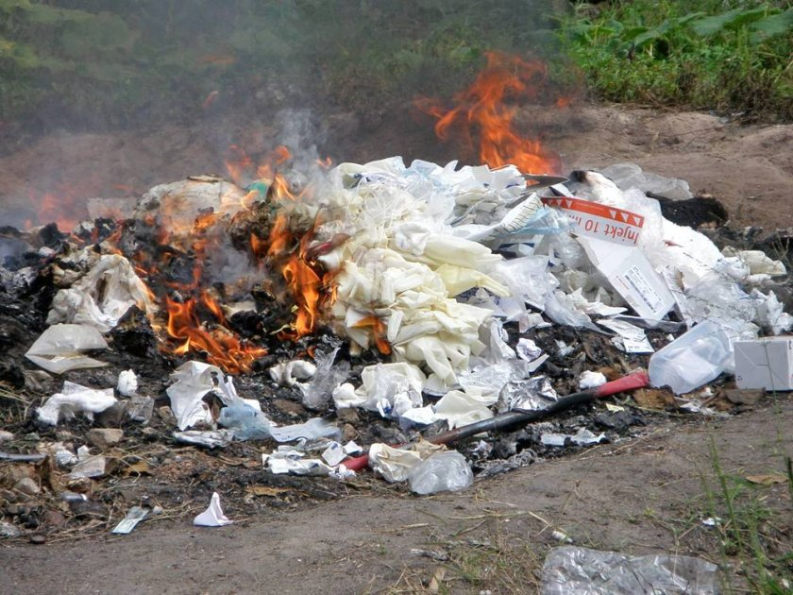
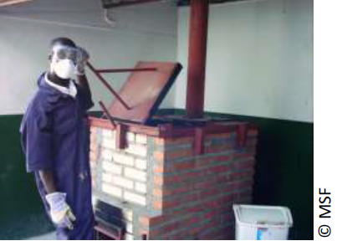
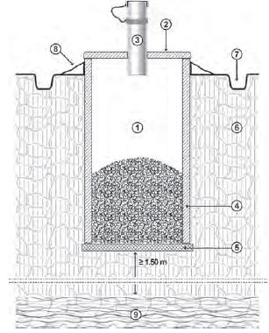
Tratamiento y eliminación
¡Evitar arrojar residuos!
Identificar soluciones apropiadas para todos los residuos, incluidos los cortopunzantes y los líquidos peligrosos.
Si no hay otras soluciones posibles, utilizar los pozos de entierro de residuos (pozos separados para residuos cortopunzantes, orgánicos y blandos; seguir las instrucciones).
Notes:
Residuos líquidos: los sistemas de aguas residuales no deben utilizarse para la eliminación de residuos químicos o farmacéuticos peligrosos, ni siquiera para diluirlos. Deben ser desactivados y reciclados por una empresa especializada.
Los residuos peligrosos biológicos (por ejemplo, reservas de sangre) deben desinfectarse en autoclaves o por tratamiento químico o incineración, o en el peor de los casos, deben arrojarse a un pozo de entierro de residuos.
Pozos de entierro de residuos: v. http://refbooks.msf.org/msf_docs/en/public_health/public_health_en.pdf

Slide 35
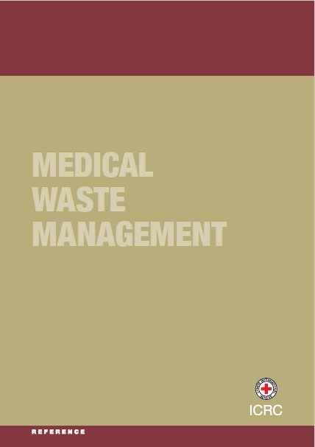
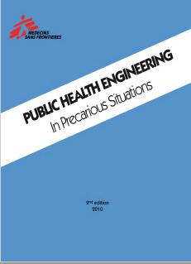
Documentos de referencia sobre la gestión de residuos médicos
https://www.icrc.org/en/doc/assets/files/publications/icrc-002-4032.pdf
http://refbooks.msf.org/msf_docs/en/public_health/public_health_en.pdf

Slide 36
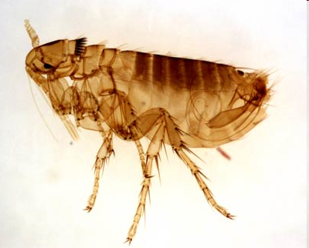
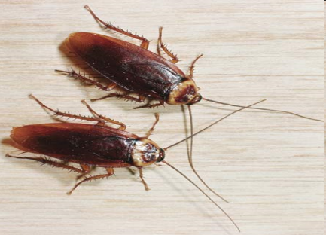
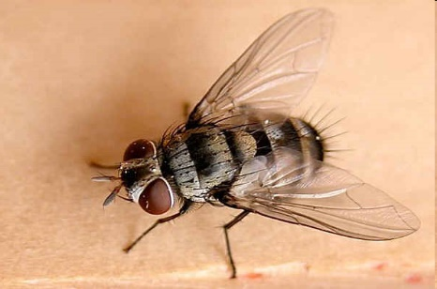
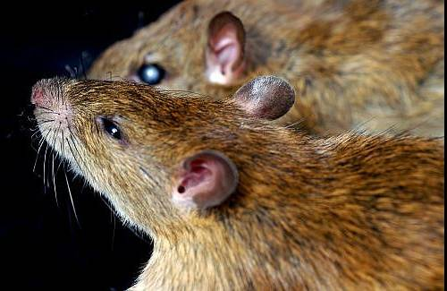
Lucha antivectorial
Definición: artrópodos o animales capaces de transportar patógenos de enfermedades de un animal, ser humano, etc. (reservorio) a otro.
Objetivo: reducir la transmisión de enfermedades contagiosas específicas a través de la destrucción (o contención) directa o indirecta de los vectores portadores en cuestión.
Notes:
Un vector transporta y transmite patógenos infecciosos de un reservorio a un hospedador. El reservorio puede ser un animal, un ser humano o el ambiente del que el agente infeccioso depende para sobrevivir.
Los patógenos pueden transmitirse mecánicamente a otro hospedador. Esto significa que el vector transmite los patógenos al transportarlos en su cuerpo.
Por ejemplo, una mosca que aterriza en las heces con patógenos, transmitirá luego estos patógenos a un ser humano al aterrizar en su ojo o en la ensalada que come.
Los patógenos también pueden transmitirse después de una transformación biológica. En ese caso, el vector está involucrado en el ciclo de vida del patógeno que madura a través del vector, como la malaria.
En el caso de las enfermedades transmitidas por vectores, las infecciones pueden ocurrir por mordeduras (malaria transmitida por mosquitos), penetración en la piel (sarna transmitida por ácaros) o ingesta (comida contaminada por moscas).

Slide 37
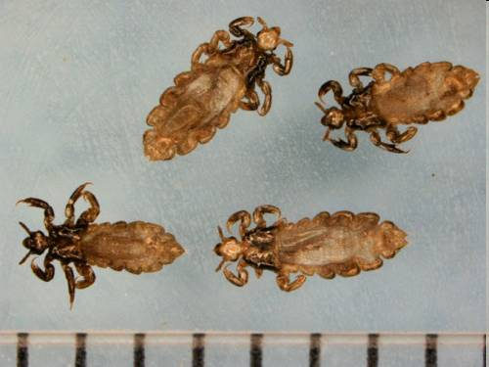
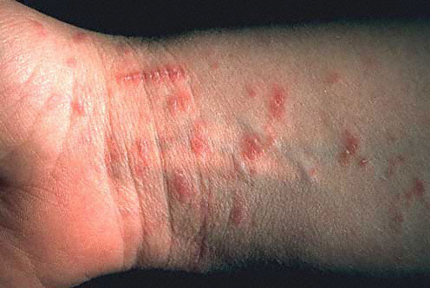
Lucha antivectorial
Es sumamente importante conocer el ciclo de vida de los vectores para determinar la medida de lucha más adecuada.
Además de transmitir enfermedades, algunos vectores también pueden causar molestia debido a sus picaduras dolorosas, como mosquitos, moscas picadoras, pulgas y piojos.
Notes:
Hablar de los principales vectores, como piojos (tifus y fiebre recurrente), chinches (comodidad), pulgas (plaga por las pulgas de rata, tifus murino), moscas domésticas (comparar con un A380 de bacterias), ácaros (sarna), ratas, cucarachas (asociadas con la suciedad) y, por supuesto, mosquitos y sus diferentes tipos.
Para luchar contra los vectores, debemos conocer su estructura física (dar como ejemplo la diferencia de estructuras entre los mosquitos de los géneros Anopheles y Aedes).

Slide 38
¿Qué tipos de medidas de lucha antivectorial conocen?
?

Slide 39
Enfermedades transmitidas por vectores
Vectores | Enfermedades transmitidas
Mosquitos: Anofelinos Aedes Culex | Malaria y filariasis. Fiebre amarilla, dengue, zika y chikungunya. Encefalitis japonesa.
Moscas | Tracoma. Puede transportar mecánicamente otros patógenos (cólera y disentería).
Moscas de arena | Leishmaniasis.
Piojos | Tifus y fiebre recurrente.
Ratas | Leptospirosis.
Pulgas | Plaga y tifus.
Garrapatas | Rickettsia, tularemia, enfermedad de Lyme y encefalitis transmitida por garrapatas.
Ácaros | Sarna.
Chinches | Molestia.
Insectos triatominos | Mal de Chagas. Otros patógenos mediante transporte mecánico.
Moscas tsetsé | Tripanosomiasis africana.
Curso HELP

Slide 40
Medidas de lucha antivectorial
Los objetivos de los programas de lucha antivectorial deben ser los siguientes:
Lograr que el ambiente no sea favorable para el desarrollo y la supervivencia de vectores, y así minimizar su número.
Evitar que las diferentes formas que adopta cada vector durante su ciclo de desarrollo lleguen a la etapa adulta a través de la destrucción de huevos, larvas, etc.
Promover medidas de protección pasiva (mosquiteros) y evitar que las personas entren en contacto con los ambientes donde pueda ocurrir la transmisión. Los insecticidas deben utilizarse solo como último recurso, ya que es mejor
promover una buena higiene personal y ambiental.
Notes:
Se deben tomar medidas de lucha antivectorial en zonas de epidemia, en contextos propensos a epidemias o donde haya una alta presencia de vectores.
Los objetivos de las principales estrategias de lucha antivectorial suelen ser:
disminuir la cantidad de criaderos de vectores;
reducir la densidad vectorial; y
disminuir el riesgo de contacto entre las personas y los vectores.
→ En otras palabras, mitigar la creación de la enfermedad, su transporte y la exposición de las personas a esta.
Las medidas de lucha antivectorial pueden clasificarse en cuatro categorías:
Control ambiental para alterar los criaderos, como los lugares de drenaje o llenado, o para garantizar una gestión adecuada de los desechos.
También hay un control mecánico que incluye, por ejemplo, usar mosquiteros, cubrir la comida para evitar moscas o usar trampas para atrapar roedores.
El control biológico consiste en el uso de organismos vivos o productos contra las diferentes formas del vector, como los peces que se alimentan de larvas.
Finalmente, el control químico para la protección personal, como el uso de repelente de mosquitos en aerosol o insecticidas para el control ambiental. Sin embargo, generalmente se recomienda utilizar insecticidas como último recurso. De hecho, es más eficaz y menos costoso recolectar y eliminar residuos con regularidad que depender de insecticidas para combatir moscas o de veneno para eliminar roedores. Asimismo, al usar plaguicidas, es importante asegurarse de que el personal, las comunidades y el medio ambiente local estén protegidos de forma adecuada y evitar que se cree resistencia química a las sustancias utilizadas.

Slide 41
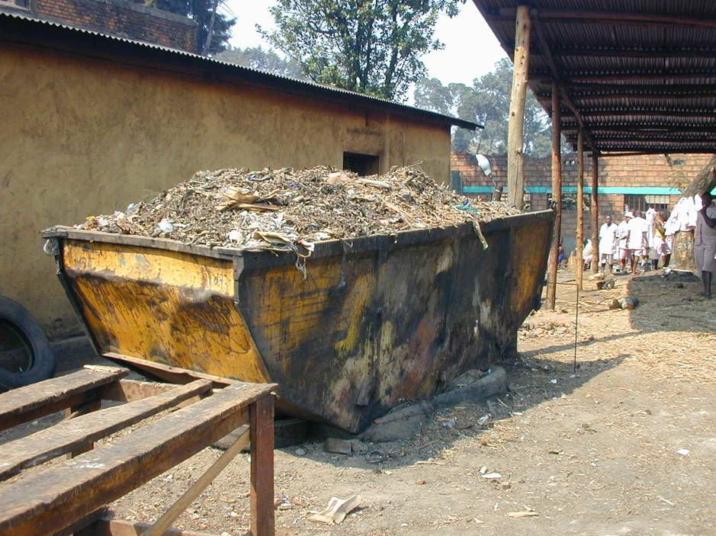

Prioridades
Mejorar el saneamiento general.
Eliminar los desechos sólidos, los excrementos y las aguas residuales.
Almacenar alimentos y agua cuidadosamente.
Aumentar la protección personal.
Aplicar métodos químicos de lucha de forma apropiada.

Slide 42
Enfermedades, vectores y lucha antivectorial
Vectores | Enfermedad | Eficacia de las medidas de lucha antivectorial disponibles
Mosquitos anofelinos | Malaria | Poco satisfactoria
Mosquitos de los géneros Culex y Aedes | Filariasis y enfermedades virales | Poco satisfactoria
Moscas negras | Oncocercosis | Satisfactoria
Moscas tsetsé | Tripanosomiasis africana | Satisfactoria
Mosquitos del género Aedes | Fiebre amarilla | Poco satisfactoria
Moscas de arena | Leishmaniasis | Satisfactoria
Insectos triatominos | Mal de Chagas | Satisfactoria
Piojos de cuerpo | Fiebre recurrente y tifus | Moderada
Ratas | Leptospirosis | Moderada
Ácaros | Tifus de las malezas | Satisfactoria
Arador de la sarna | Sarna | Satisfactoria

Slide 43

Video
https://www.youtube.com/watch?v=yOJ_lNO8cuU

Slide 44
Conclusión: saneamiento
La ingeniería de salud pública abarca tanto el diseño de la infraestructura y los servicios de saneamiento como la sensibilización y educación de la población.
Los sistemas de saneamiento se componen de un conjunto de tecnologías compatibles que, en conjunto, permiten la recolección, el almacenamiento, el tratamiento y la eliminación segura de todos los productos de aguas residuales. Los sistemas siempre deben adaptarse al contexto local.
La clasificación de desechos peligrosos en el lugar en donde se produjeron es el método más eficaz para limitar sus riesgos. Asimismo, es necesario establecer soluciones adecuadas para contener, transportar, tratar y eliminar productos de desecho separados.
Generalmente, las medidas de lucha antivectorial más eficaces son la mejora de las condiciones de higiene, la correcta eliminación de los desechos, la protección de alimentos, el almacenamiento de agua y el aumento de la protección personal.

Slide 45


Más información
Manual sobre el control
de las enfermedades transmisibles (OMS: 2004)
Controlling and preventing disease (Control y prevención de las enfermedades) (WEDC: 2003)

Slide 46

Más información

